Slide 1


Slide 2


دانشگاه فرهنگیان اردبیل
نیمسال دوم سال تحصیلی 99-98
دکتر علی اقبالی
گروه علوم تربیتی

Slide 3
مباحث گذشته
تعریف روان شناسی رشد و ابعاد آن
دلایل مطالعه رشد
نظریه و ضرورت آن
موضوعات اساسی در رشد

Slide 4

موضوعات اساسی رشد
آیا تأثیر عوامل ارثی بر رشد مهم تر است یا تأثیر عوامل محیطی؟
آیا دوره رشد پیوسته است یا ناپیوسته؟
آیا یک دوره رشد تمام افراد را مشخص می کند یا چند دوره احتمالی وجود دارد؟

Slide 5
پهنه عمر: دیدگاهی متعادل (Life Span)
چهار فرض دیدگاه «عمر»
رشد:
دائمی و مادام العمر
چند بعدی و چند جهتی
بسیار انعطاف پذیر
چندین نیروی مؤثر(چندموقعیتی)، با هم بر آن تأثیر دارند.

Slide 6
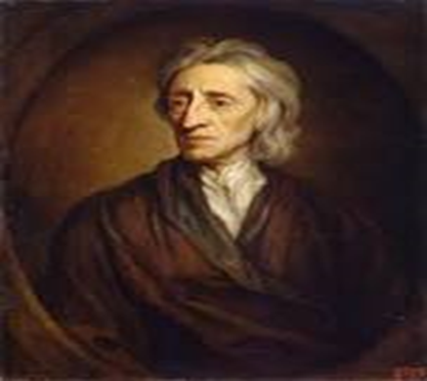
آغاز بررسی علمی کودک (scientific Beginnings)
خلاصه دیدگاه جان لاک
رشد به صورت پیوسته است.
طرفدار دیدگاه تربیت در رشد است.
کودک در جریان رشد منفعل است.
تداعی، تکرار، تقلید و پاداش و تنبیه چهار روش محیطی موثر است.
بهترین پاداش تحسین و بهترین تنبیه عدم تایید است.
هدف تعلیم و تربیت، خویشتن داری است.

Slide 7
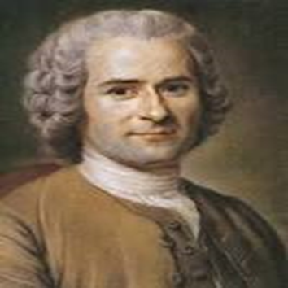
آغاز بررسی علمی کودک (scientific Beginnings)
خلاصه دیدگاه ژان ژاک روسو
کودک مداری
طرح وجود مرحله در رشد (نوباوگی، کودکی، اواخر کودکی و نوجوانی)
طرح مفهوم رسش
رشد به صورت فرایندی ناپیوسته و مرحله ای است.
طرفدار طبیعت دررشد
تاثیرگذاری بر صاحب نظران بعدی رشد (پیاژه، گزل، مونته سوری)

Slide 8
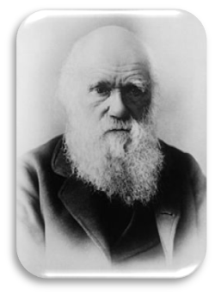
آغاز بررسی علمی کودک (scientific Beginnings)
پدربزرگ مطالعه علمی کودک: چارلزداروین
تاکید داروین بر ارزش سازگاری ویژگی های جسمانی و رفتاری به نظریه های مهم رشد راه یافته است.
دوره هنجاری مطالعه رشد: استانلی هال و آرنولد گزل
هال بنیانگذار جنبش مطالعه کودک در اوایل قرن 20 محسوب می شود.
هال و گزل با الهام از داروین رشد را به صورت فرایندی ژنتیکی درنظر گرفتند.
رویکرد هنجاری را در مطالعه رشد عرضه کردند.

Slide 9
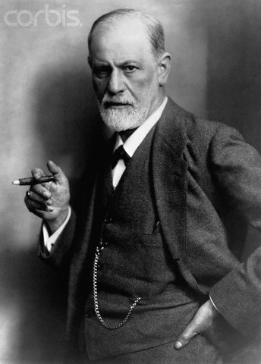
نظریه های اواسط قرن بیستم
دیدگاه فروید
رشد روانی- جنسی

Slide 10
نظریه های اواسط قرن بیستم
دیدگاه روانکاوی
طبق دیدگاه روانکاوی،افراد یک رشته مراحلی را می گذرانند که در آنها با تعارض های بین سایق های زیستی و انتظارات اجتماعی روبه رو می شوند.
توانایی افراد بر مبنای روش حل تعارض ها، آموختن، کنار آمدن با دیگران و مقابله کردن با اضطراب، مشخص می شود.

Slide 11
شرح | دوره رشد | مرحله روانی- جنسی
خودِ تازه، فعالیت های مکیدن بچه را به سمت پستان یا شیشه شیر هدایت می کند. اگر نیازهای دهانی به طور مناسب ارضا نشوند امکان دارد که فرد عادت هایی مثل شست مکیدن، ناخن جویدن، و مداد جویدن را در کودکی، و پرخوری و سیگار کشیدن را در بزرگسالی پرورش دهد. | تولد تا 1 سالگی | دهانی
کودکان نوپا و پیش دبستانی از نگهداشتن و رها کردن ادرار و مدفوع لذت می برند. آموزش استفاده از توالت، مسأله مهمی بین والد و فرزند می شود. اگر والدین اصرار داشته باشند که کودکان قبل از این که آمادگی داشته باشند، آموزش ببینند، یا چنان چه آنها توقع خیلی کم داشته باشند، تعارض های مریوط به کنترل مقعد ممکن است به شکل نظم و پاکیزگی بیش از حد یا شلختگی و بی نظمی آشکار شوند. | 1 تا 3 سالگی | مقعدی
هنگامی که کودکان پیش دبستانی از تحریک اندام تناسلی لذت می برند، تعارض ادیپ در مورد پسرها و تعارض الکترا در مورد دختران ایجاد می شود: کودکان نسبت به والدِ جنسِ مخالفِ خود احساس جنسی می کنند. آنها برای اجتناب از تنبیه، این میل را رها کرده و خصوصیات و ارزش های والدِ هم جنسِ خود را می پذیرند. در نتیجه، فراخود شکل می گیرد، و کودکان هر بار که از این معیارها تخلف کنند، احساس گناه می کنند. | 3 تا 6 سالگی | آلتی
غرایز جنسی خفته هستند و فراخود بیشتر رشد می کند. کودک از بزرگسالان و همسالانِ هم جنسِ خارج از خانواده، ارزش های اجتماعی تازه ای را کسب می کند. | 6 تا 11 سالگی | نهفتگی
با فراسیدن بلوغ، تکانه های جنسیِ مرحله آلتی از نو ظاهر می شوند. اگر رشد در طول مراحل پیشین موفقیت آمیز بوده باشد، به ازدواج، رابطۀ جنسی پخته، و به دنیا آوردن فرزندان و بزرگ کردن آنها منجر می شود. این مرحله تا بزرگسالی ادامه می یابد. | نوجوانی | تناسلی

Slide 12
تقسيم بندي روان و سطح هشياري انسان
خودآگاه يا هشيار :(CONSCIOUS)محتواي آن در برگيرنده تمام احساسات، افكار، ادراكات و آرزوهايي كه ما (در زمان حال) از آنها آگاهي داريم (آگاهي در افكار جاري). (10 درصد روان).
نيمه خودآگاه يا نيمه هشيار:(SUBCONSCIOUS) در برگيرنده اطلاعات اندوخته شده و يا همان حافظه سهل الوصول و خاطرات است كه با كمي تلاش مي توانيم به محتويات آن دسترسي پيدا كنيم. (10 تا 15 درصد روان).
ناخودآگاه يا ناهشيار:(UNCONSCIOUS) به منزله انباريست براي احساسات، عقايد، خواسته ها، اميال، خاطرات، آرزوها، روياها، خيال پردازيها و ترس هايي كه به واسطه دردناك بودن، آزار دهنده بودن، اضطراب آور بودن، آسيب زا بودن، تعارض آميز بودن، ناپسند بودن و يا شرم آور بودن سركوب و واپس زده شده اند.
مثل آرزوهاي نامعقول، انگيزه هاي خشونت بار، اميال غير اخلاقي، نيازهاي خودخواهانه، اميال جنسي ناپسند، تجارب شرم آور وغيره. (75 تا 80 درصد روان).

Slide 13

ساختارشخصیت از دیدگاه فروید
نهاد یا او
خود یا من
فراخود یا فرامن

Slide 14
ساختارشخصیت از دیدگاه فروید
نهاد:بزرگترین بخش شخصیت و منبع نیازها و امیال زیستی است. نهاد طبق اصل لذت عمل کرده، و ساختاری خودخواه، لذت جو، غیر اخلاقی و لجوج دارد.
خود یا من:نماینده منطق و عقل و رابط بین نهاد و محیط خارج است. من می کوشد در خواستهای نهاد را به صورت منطقی برآورد کند و اگر با واقعیت هماهنگی ندارند آنها را به تعویق انداخته یا هدایت مجدد کند.
فراخود یا فرامن:از تعامل با والدین بوجود می آید. یک قسمت از فرامن، وجدان را تشکیل می دهد قسمت دوم فرامن، خودآرمانی است. فرامن نه برای لذت تلاش می کند و نه برای دستیابی به اهداف منطقی، بلکه تنها برای کمال اخلاقی می کوشد.

Slide 15
تکلیف عملکردی
دانشجویان ارجمند خدمات و میزان تأثیر نظریه رشد روانی- جنسی فروید بر دیدگاه های بعدی رشد را تحلیل کرده، انتقادات وارد شده بر آن را نوشته و پس جمع بندي کرده و تا پایان اسفندماه از طریق ایمیل ارسال نمایید.
لطفا نوشتن مشخصات کامل اعم از نام و نام خانوادگی، شماره دانشجویی و شماره کلاس و ورودی در گزارش فراموش نشود.

Slide 16
آدرس پست الکترونیک
aeghbali88@gmail.com

